Slide 1
Формирование коммуникативной компетенции на уроках английского языка

Slide 2
Цель обучения иностранному языку
Развитие иноязычной коммуникативной компетенции, т.е. способности и готовности осуществлять иноязычные межличностное и межкультурное общение с носителями языка.

Slide 4
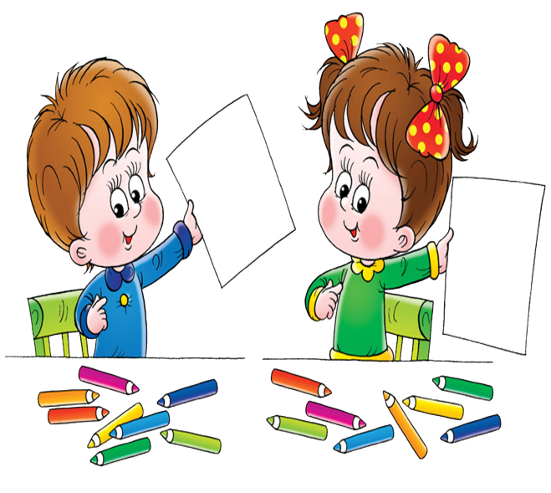
Формированию коммуникативной компетенции способствуют такие факторы, как: - доброжелательная обстановка на уроке; -положительный эмоциональный климат; -доверительные отношения между учителем и учащимися, а также между самими учащимися; -работа в парах, группах, ролевые игры;

Slide 5
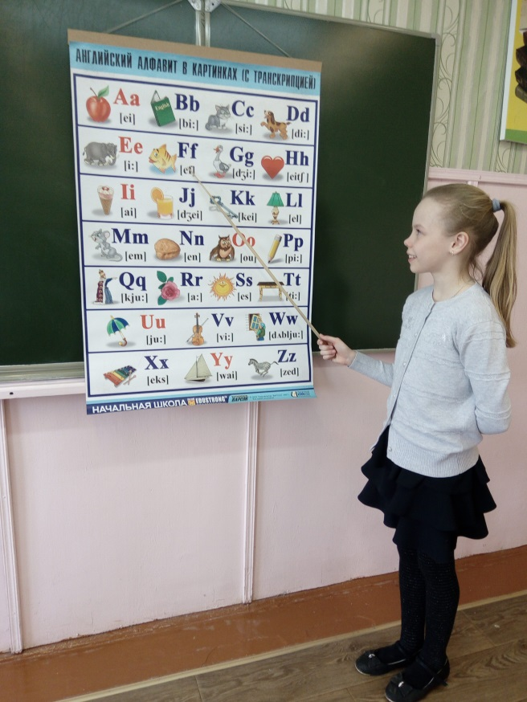
Наглядные пособия

Slide 6
Поделки детей и учителя

Slide 7
Игрушки и куклы

Slide 8
Игры на уроках английского языка

Slide 9
Ролевые игры.

Slide 10
Дидактические игры.

Slide 11
Игра « Угадай».

Slide 12
Игра на внимание «Что пропало?»

Slide 13
Песни на английском языке

Slide 14
Проекты

Slide 15
Проект «Домик для сказочного героя»

Slide 16
Проект « Я-ученик»

Slide 17
Проект «Школьная неделя моды»

Slide 18
Лучшее обучение общению - это общение.

Slide 19
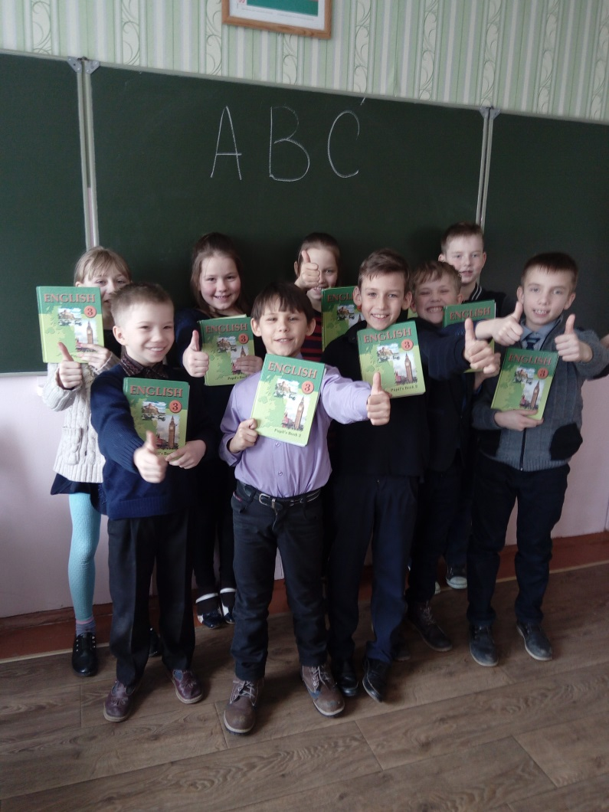
Спасибо за внимание !

